Slide 1
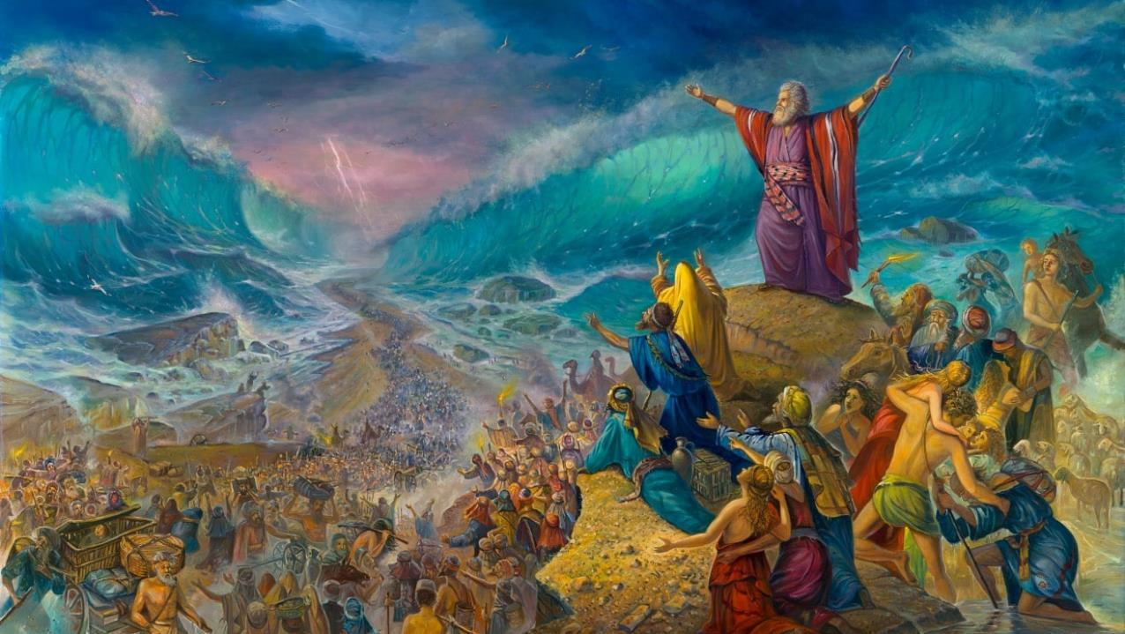
PAG-AGI SA PULONG NGA DAGAT
Leksyon 6 Agsto 9, 2025

Slide 2
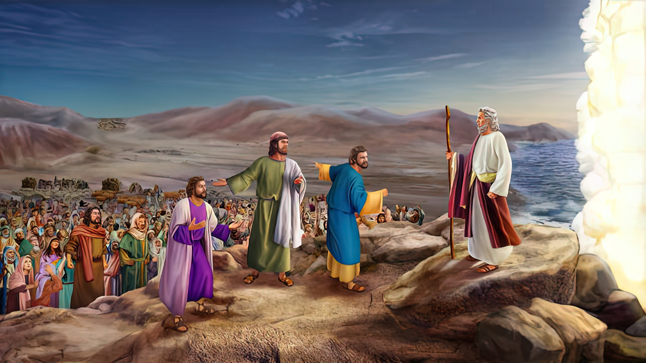
Ug miingon si Moises sa katawhan, “Ayaw kamo kahadlok. Barog kamo diha ug tan-awa ang kaluwasan sa Ginoo nga buhaton Niya alang kaninyo karong adlawa. Kay ang mga Egiptohanon nga inyong nakita karon, dili na ninyo sila makita hangtod sa kahangturan. Ang Ginoo mao ang makig-away alang kaninyo, ug kamo maghilom lamang.”— Exodo 14:13–14, NKJV

Slide 3

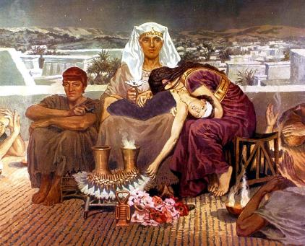
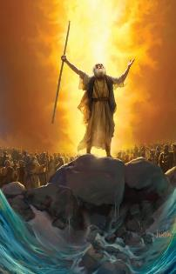
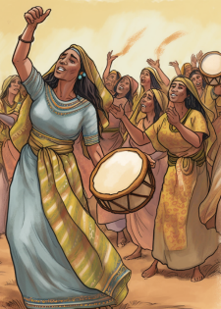



Gipahimangnoan na sa Diyos sukad pa sa sinugdan nga ang paggula gikan sa Egipto mahimong moapil sa kamatayon—o sa hulga sa kamatayon—sa panganay ni Paraon (Exodo 4:22–23).
Aron malikayan ang kamatayon sa mga panganay ug aron ilang magiya ang mga Israelinhon gikan sa Egipto, gipangayo sa Diyos nga sila motuman sa usa ka buhat sa pagtuo: ang ritwal sa Paskua.Ug karon nga iyang gidala sila sa usa ka dapit nga wala nay dalan, panahon na aron buhaton ang ikaduhang lakang sa pagtuo: ang pagpadayon.
Human sa pagtabok sa Pulang Dagat, sa kataposang pagkagawas nila gikan
sa pagkaulipon sa Egipto,misinggit ang Israel sa awit sa pagdaig alang sa ilang Manluluwas.
Ang Pag-exodo Gikan sa Egipto::
  Palihug lakaw na kamo! (Exodo 12:31–36)
  Paghalad sa mga panganay (Exodo 13:1–16))
The crossing of the Red Sea:
  Naipit sa kamingawan (Exodo 13:17–14:12)
  Usa ka agianan sa dagat (Exodo 14:13–31)
Ang Selebrasyon:
  Ang Awit ni Moises (Exodo 15:1–21)

Slide 4
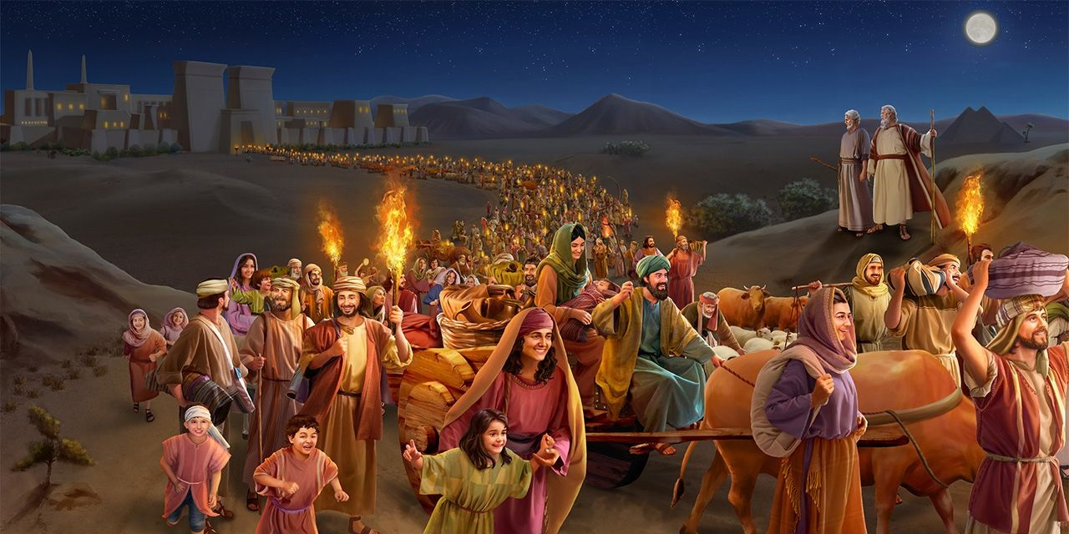
ANG PAGGULA GIKAN SA EGIPTO

Slide 5


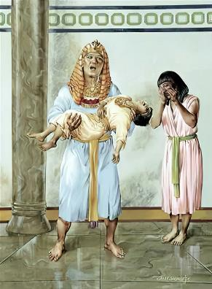
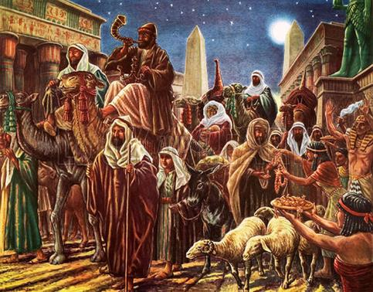
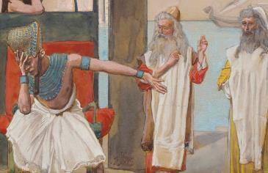
PALIHUG, LAKAW NA KAMO!
“The Egyptians urged the people to hurry and leave the country. “For otherwise,” they said, “we will all die!” (Exodus 12:33)
“Gidali-dali sa mga Ehiptohanon ang katawhan sa Israel sa pagpahawa, nga nag-ingon: ‘Kung dili, kitang tanan mamatay!’”(Exodo 12:33)
Ang tibuok Egipto nahimong usa ka dapit nga puno sa kasakit, kay “wala'y panimalay nga walay patay” (Ex. 12:30).Haduol na ang tanang kadaot sa dihang gihatagan ni Paraon og pagtugot ang Israel nga mobiya — apan ulahi na.
Dili kini tinuoray nga pagbasol sa iyang sala, kundili usa lamang ka tinguha nga mohunong na ang kadaut.
Sa dihang nangayo ang mga Israelinhon og bayad sa ilang katuigan nga panarbaho,gitagaan sila sa mga Ehiptohanon sa ilang gipangayo (Exodo 12:36).👉 Sa ingon, gisiguro sa Diyos nga ang iyang mga anak nga panganay makagikan sa Egipto nga luwas ug adunay daghang dala.

Slide 6

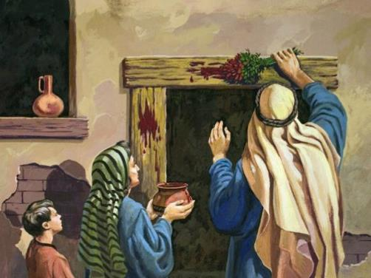

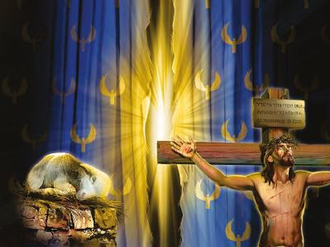
ANG PAGBALA SA MGA PANGANAY
“Ihalad para kanako ang matag panganay nga lalaki. Ang unang anak nga matawo sa tagoangkan sa matag Israelinhon — tawo man o mananap — akong panag-iya.”(Exodo 13:2)
Giunsa pagbalaan ang mga panganay?
Pinaagi sa kamatayon. Kinahanglan mamatay ang matag panganay nga lalaki.Apan adunay gihimong kapuli, aron dili ang panganay ang mamatay, kondili ang usa ka binuhat nga ipuli alang kanila.
Timan-i ang relasyon: Ang Israel mao ang panganay sa Diyos (Ex. 4:22);ang Iglesia karon mao ang espiritwal nga Israel (Gal. 6:16).Busa, kinahanglan kitang tanan “mamatay” sa atong kaugalingon aron mabalaan ngadto sa Diyos,apan aduna nay usa ka Binuhat nga namatay para kanato.
Si Jesus, “ang Kordero sa Diyos” (Juan 1:29), namatay aron ang bisan kinsa nga magpahid sa Iyang dugo sa pultahan sa ilang kasingkasing, dili mamatay, kondili makabaton ug KINABUHING WALAY KATAPUSAN.
Nabuhat na sa Diyos ang iyang bahin.Kita karon ang may katungdanang motugot nga tabunan kita sa Iyang mahal nga dugo.

Slide 7
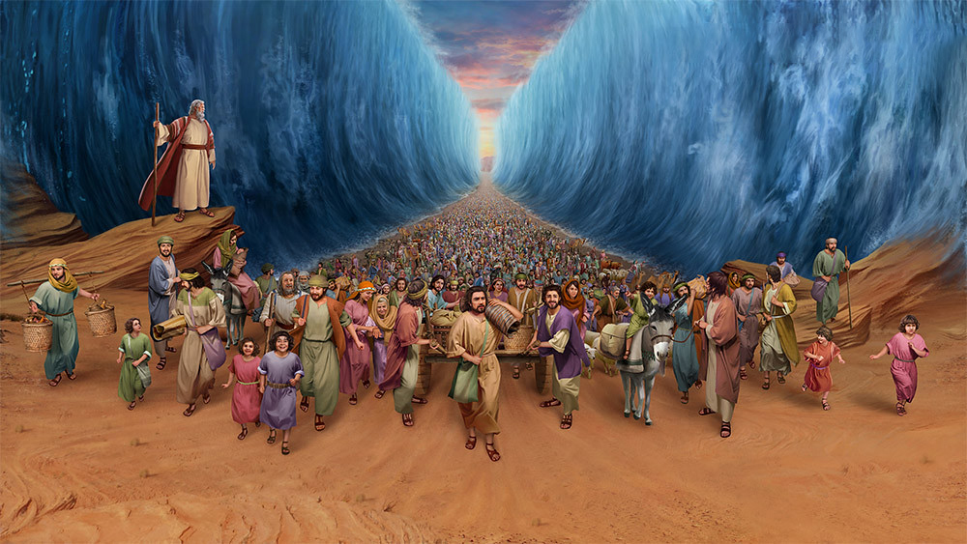
ANG PAGTABOK SA PULANG DAGAT

Slide 8
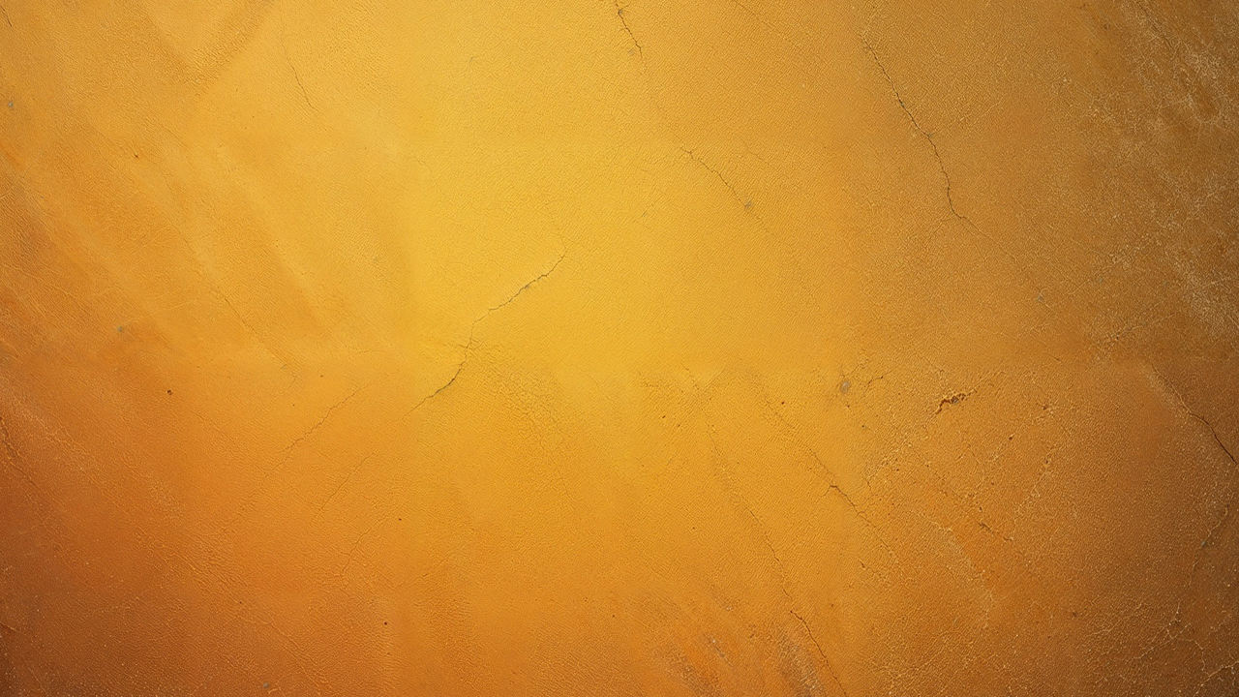

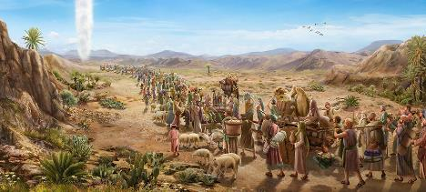
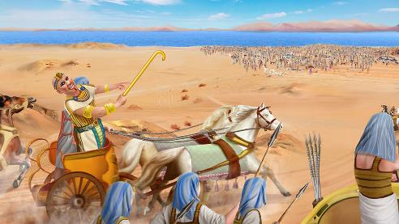
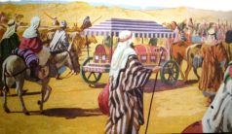
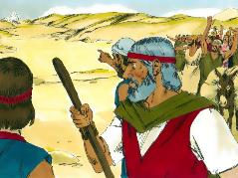
NAIPIT SA DISYERTO
“Maghunahuna si Paraon, ‘Ang mga Israelinhon nagalibot-libot lamang sa kamingawan nga walay klarong agi, giputos sa disyerto.’”(Exodo 14:3)
Sa pagtugot ni Paraon, ang Israel milakaw nga ‘andam na sa gubat’ (Ex. 13:18 NIV).Apan wala gusto ang Diyos nga makig-atubang sila sa gubat, busa gipaagi sila sa laing dalan (Ex. 13:17).
Samtang nagbasol si Paraon sa iyang pagtugot, gisundan niya ang mga Israelinhon pag-usab (Exodo 14:5).Busa na-trap ang Israel sa kamingawan, walay agianan sa pag-ikyas (Ex. 14:2-3, 9).
Tungod sa ilang pagtuo, ilang gidala ang lungon ni Jose uban kanila (Ex. 13:19).📖 Ug ang Diyos mitultol kanila sa talagsaong paagi (Ex. 13:21).
Apan sa ilang pagkakita sa kasundalohan ni Paraon, ilang pagtuo hingpit nga natunaw (Ex. 14:10-12).😔 Pagkadali nilang nakalimot sa mga milagro nga ilang nasinati!Posible ba nga mahitabo usab kini kanato?
“Remember the wonders he has done” (1 Chr. 16:12)

Slide 9

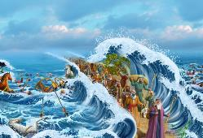
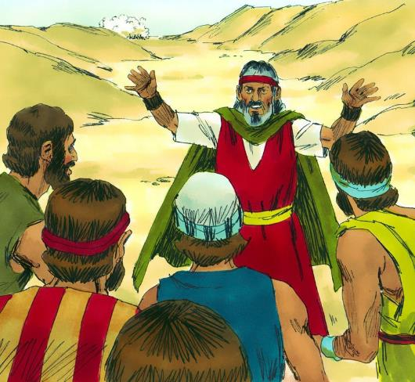
USA KA DALAAN SA TALIWA SA DAGAT
“Ug mitubag si Moises sa katawhan, ‘Ayaw kamo kahadlok. Barog kamo ug tan-awa ang kaluwasan nga igahatag sa Ginoo kaninyo karong adlawa. Ang mga Egiptohanon nga inyong nakita karon, dili na ninyo sila makita hangtod sa kahangturan. Ang Ginoo makig-away alang kaninyo, ug kamo maghilom lamang.’”(Exodo 14:13–14)
Sa tubag sa kakulang sa pagtuo sa katawhan, gi-awhag ni Moises ang tanan nga mosalig sa Diyos (Ex. 14:13–14):
Ayaw kahadlok”
Ang unang lakang padulong sa kadaogan mao ang pagsalig sa Diyos.
“Barog kamo”
Kinahanglan magpabilin kita sa atong lugar, nga mapailubon, walay pagreklamo.
“Tan-awa ang kaluwasan”
Kon pasagdan nato nga ang Diyos magmando, ang kadaogan segurado.
“Ang Ginoo makig-away alang kaninyo”
Ang Diyos nakig-away para kanato batok kang Satanas ug sa sala. Ang Kalbaryo maoy pinakadakong ebidensya niini.

Slide 10

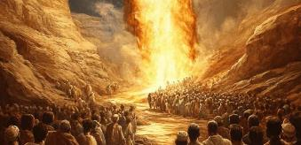
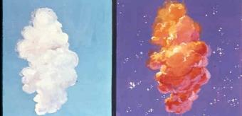
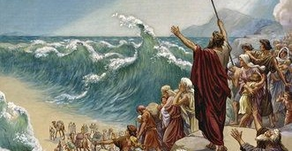
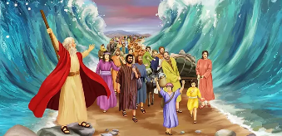
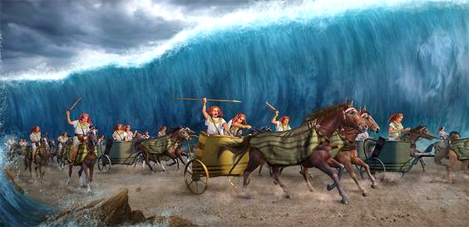
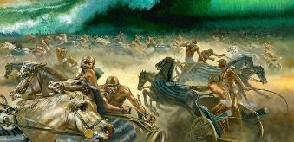
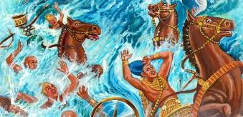
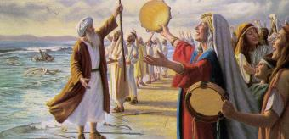
A PATH IN THE SEA
God gave the people only one command: “go forward” (Exodus 14:15). From this moment on, the unexpected began (Exodus 14:19-31):
The angel of God and the pillar of cloud stood between the camp of Israel and the camp of the Egyptians
During the night, the pillar was darkness for the Egyptians, and light for the Israelites
Moses raised his staff and the sea parted so that Israel could pass through on dry land.
Israel entered the sea, having the waters as walls on their right and left
The Egyptians also entered the sea
At dawn, God upset the Egyptians
As they tried to retreat, the sea returned to its course, destroying the entire army.
From the seashore, Israel beheld the victory, and they believed in God and in Moses

Slide 11
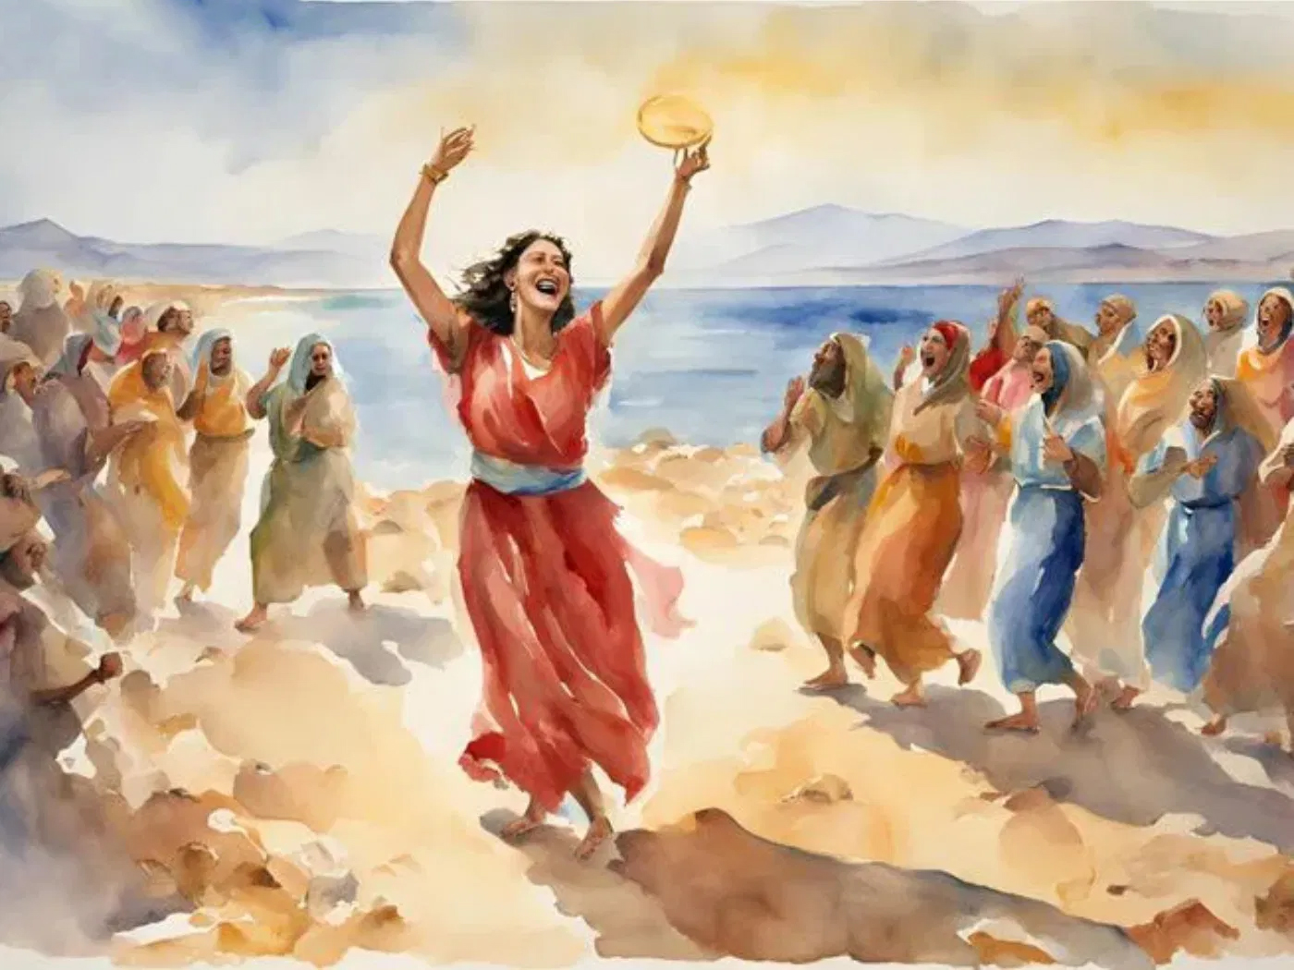
ANG SELEBRASYON

Slide 12


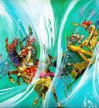
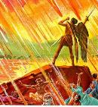
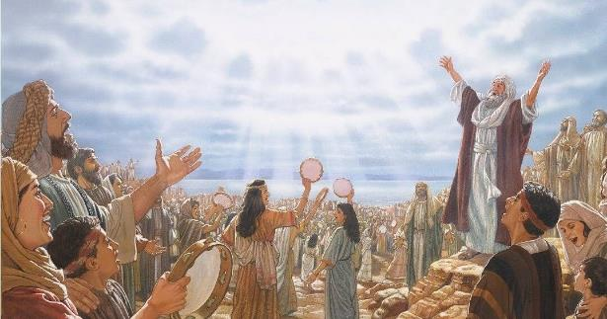
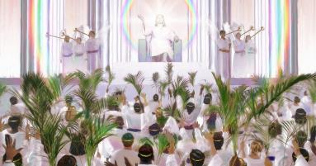
ANG AWIT NI MOISES
“Ug sila nag-awit sa awit sa alagad sa Dios nga si Moises ug sa Kordero: ‘Dako ug katingalahan ang imong mga buhat, Ginoo nga Dios nga Makagagahum. Matarong ug tinuod ang imong mga paagi, Hari sa mga nasod.’”(Pinadayag 15:3)
Sa pagkakita sa nahitabo, gipangulohan ni Moises ang Israel sa usa ka awit sa pagdaig, samtang si Miriam mitubag uban sa koro ug uban sa mga kababayen-an (Exodo 15:1, 20–21).
Sa maong awit, wala gihisgoti ang gibuhat sa Israel, kundili gidaig ang Diyos tungod sa iyang pagbuntog sa kaaway (Ex. 15:6), ug gilamdagan usab ang iyang mga buhat (Ex. 15:11).📢 Ang reaksyon sa mga nakadungog sa maong panghitabo gipahayag (Ex. 15:14).
Gisulti usab sa awit ang buhaton pa sa Diyos:“Dad-on Mo sila ug itanom sa bukid sa Imong panulundon.” (Exodo 15:17)
Sa panahon nga ang paghukom sa Diyos ipadayag, ug ang dautan ug pagpanglupig wagtangon,ang mga tinubos sa tanang nasod magadayeg sa Diyos tungod sa iyang matarong nga paghukom, ug ilang awiton ang awit ni Moises ug sa Kordero. (Pinadayag 15:3)

Slide 13

Sa pagluwas sa atong mga kalag gikan sa pagkabihag sa sala, ang Diyos naghimo ug usa ka mas labaw pa nga kagawasan kay sa ilang nasinati sa mga Hebreohanon sa Pulang Dagat. Sama sa katawhan sa Israel, angay usab nato nga dayegon ang Ginoo pinaagi sa atong kasingkasing, kalag, ug tingog tungod sa Iyang “katingalahang mga buhat alang sa mga anak sa mga tawo.”Kadtong nagapamalandong sa dakong kalooy sa Diyos, ug dili kalimot bisan sa mga gagmay nga gasa, magasuklob sa bakus sa kalipay ug magahimo ug awit sa ilang mga kasingkasing alang sa Ginoo.Ang inadlaw-adlaw nga mga panalangin nga atong nadawat gikan sa kamot sa Diyos—labaw sa tanan, ang kamatayon ni Jesus aron dad-on ang kalipay ug langit nga mahikap sa atong kinabuhi—maoy angay nga hisgotan sa walay puas nga pagpasalamat.
EGW (Conflict and Courage, March 28)

